Slide 1

Нравственное воспитание молодежи поколения z
Работу выполнил преподаватель
специальных дисциплин Суханова В.В.
Красноармейский филиал НАНЧПОУ СКТ «Знание»

Slide 2

Цели работы:
1.Формирование культуры мира и межличностных отношений;
2.РАЗВИТИЕ НРАВСТВЕННЫХ ЧУВСТВ (ДОЛГА, ВЕРЫ, СОВЕСТИ, ПАТРИОТИЗМА);
3. Изучение и анализ нравственной культуры личности
4. Воспитание моральных
ценностей современной
молодежи

Slide 3

Актуальность темы

Slide 4
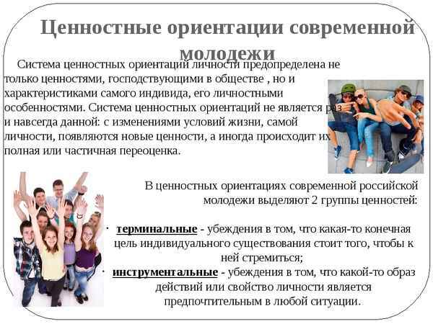

Slide 5

Кто формирует жизненную позицию
Сельская местность
Городская местность
3,8%
49.8%
5.1%
15.1%
13.8%
9.7%
6.2%
6.2%
6.8%
7.2%
6.7%
9.2%
5.6%
46.8%
5.5%
6.6%
2,1%

Slide 6
Формирование ценностных ориентаций молодежи
Интериоризация ( присвоение жизненного опыта и формирование человеческой психики)
Интернализация (создания чего-то нового - внутреннего, имеющего более конкретные значения в различных областях)
Идентификация
(воспроизведение в качестве субъекта себе другого человека, а не конкретно свои цели)

Slide 7
Нравственность и ее истоки
Нравственность – это, как минимум, способность к различению добра и зла. Подрастающее поколение, молодежь формирует эту способность во многом на основе нравственных устоев общества. Трудно сказать, что эти устои в настоящее время прочны и дают четкий ориентир для развития самосознания молодежи. Отрицание нравственных традиций происходит и в искусстве, и в культуре, и особенно – в средствах массовой информации.
Забота
Справедливость
Доброта
Ответственность
Сострадание
Честность

Slide 8
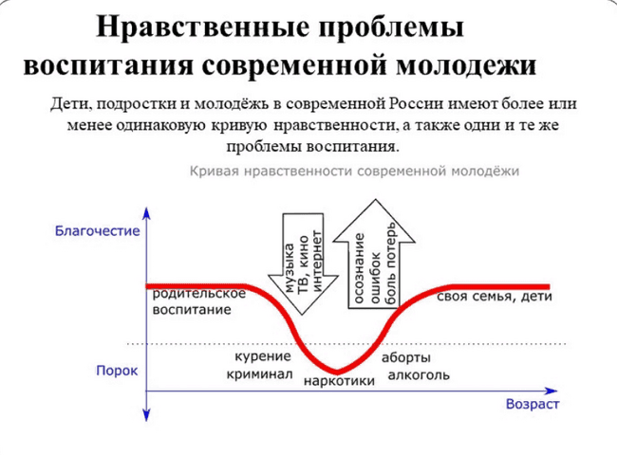

Slide 9


Slide 10

ИТОГИ работы
Духовно – нравственное воспитание является неоспоримой и важнейшей целью всякого общества. Недостатки и упущения в нравственном воспитании наносят обществу невозвратимый невосполнимый урон.
Формирование основных жизненных ценностей происходит в период роста ребенка. В связи с этим главную роль в процессе становления занимает образовательное учреждение и, конечно, педагоги.
Глубокие социально-экономические преобразования, происходящие в современном обществе, заставляют нас размышлять о будущем России, о ее молодежи. Не является секретом факт искажения нравственных ориентиров, подрастающее поколение можно обвинить в бездуховности, безверии, агрессивности. Поэтому проблема духовно-нравственного воспитания является актуальной.
Актуальность и значимость проблемы воспитания современной молодежи состоит в следующем:
Во-первых, наше общество нуждается в подготовке широко образованных, высоконравственных людей, обладающих не только знаниями, но и прекрасными чертами личности.
Во-вторых, в современном мире подросток живет и развивается, окруженный множеством разнообразных источников сильного воздействия на него как позитивного, так и негативного характера. Они ежедневно обрушиваются на неокрепший интеллект и чувства ребенка.
В-третьих, само по себе образование не гарантирует высокого уровня духовно-нравственной воспитанности, ибо воспитанность — это качество личности, определяющее в повседневном поведении человека его отношение к другим людям на основе уважения и доброжелательности к каждому человеку.

Slide 11


